Slide 1

Lic. Marisol Maqueda Anaya

Slide 2
Realismo y
costumbrismo

Slide 3
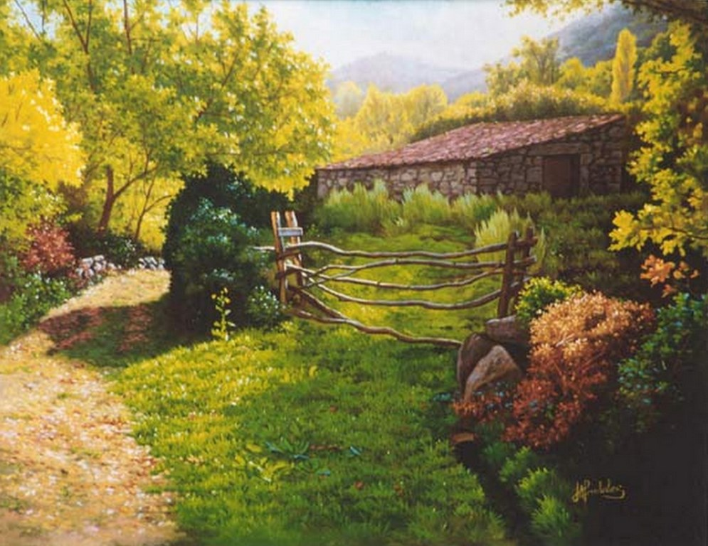
Antecedentes
Realismo y costumbrismo
  Surgen hacia la primera mitad del siglo XIX

Slide 4
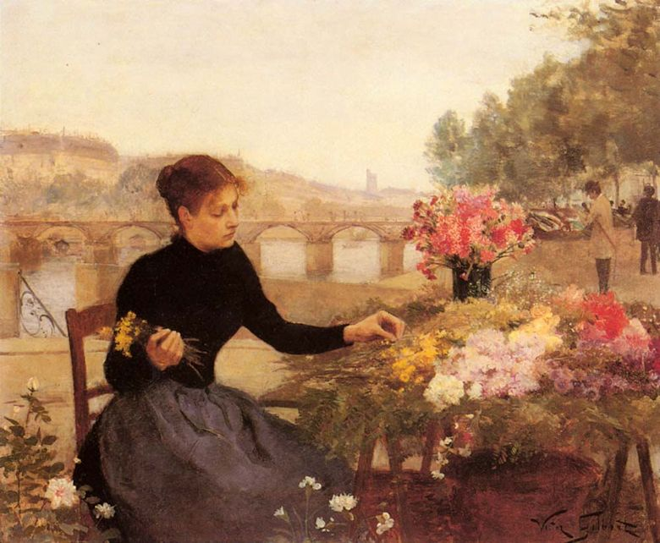
Realismo
Intenta reflejar la realidad externa de forma objetiva y despersonalizada mediante la observación y la documentación.

Slide 5
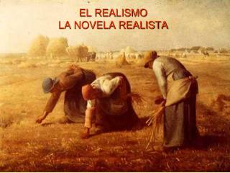
Realismo
Utiliza como genero principal la novela.
Surge de la observación de la vida ordinaria lo que conduce a elementos descriptivos que da
lugar a la novela realista

Slide 6
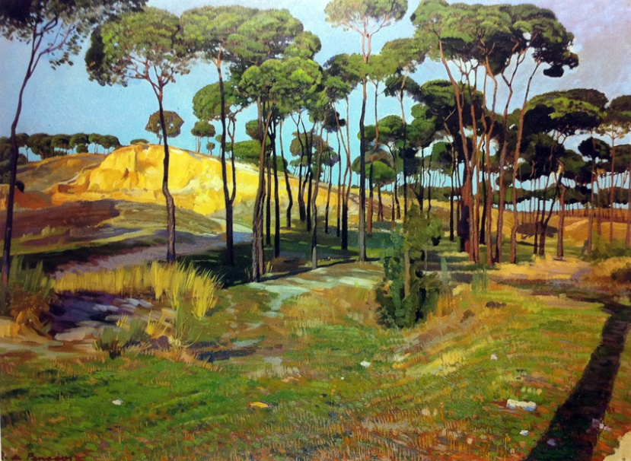
Costumbrismo
Tanto en obras literarias como artísticas es la atención especial que se da a las costumbres típicas del país, región o cultura.

Slide 7
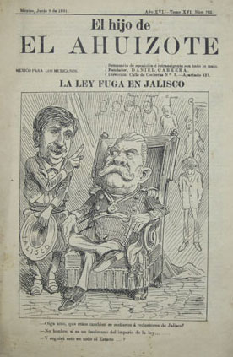
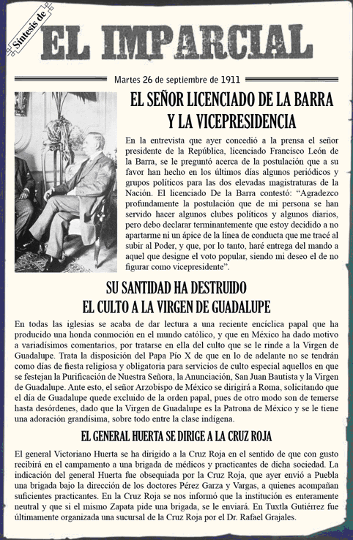
Costumbrismo
Surge en México con dos hechos cruciales.
  Sociedad en transformación (Político-ciudadana).
  Desarrollo del periódico

Slide 8
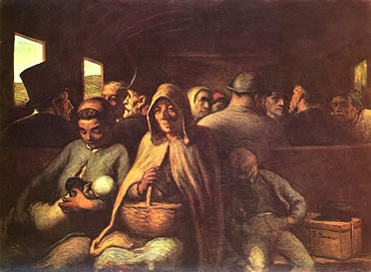
Costumbrismo
Se limita a la descripción casi pictórica, de la vida cotidiana.

Slide 9
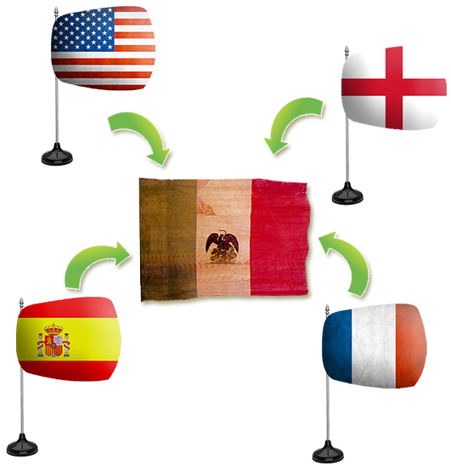
Costumbrismo
Elementos internos:
  Obras de la colonia que manejaron asuntos cotidianos.
Influencia externa:
  Publicaciones extranjeras que arribaron al país.

Slide 10
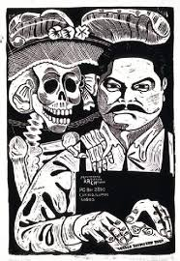
José Guadalupe Posada
José Guadalupe Posada nació el 2 de febrero de 1852, en el barrio de San Marcos de la ciudad de Aguascalientes.
Después de aprender a leer y escribir con su hermano José Cirilo, Posada ingresó a la Academia Municipal de Dibujo de Aguascalientes.
Posteriormente, en 1868, entró como aprendiz en el taller litográfico de Trinidad Pedroza. Algunos de sus primeros trabajos –caricaturas de crítica política— fueron publicados en El Jicote.

Slide 11
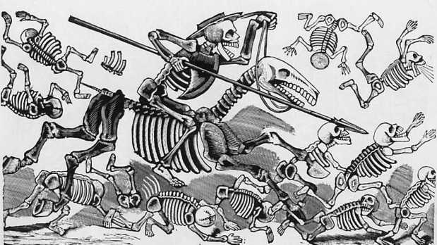
En León, Posada abrió su propio taller y trabajó como maestro de litografía en la Escuela de Instrucción Secundaria, hasta que en 1888 se trasladó a la ciudad de México, en
donde aprende el oficio de técnicas de
grabado en plomo y zinc.
Posada emprendió un trabajo que le valió la aceptación y admiración popular, por su
sentido del humor, propensión a lo dramático
y calidad plástica. En su obra, amplia y variada, Posada retrató las creencias y formas de vida cotidiana de los grupos populares, criticando los abusos del gobierno y la explotación del pueblo.

Slide 12
La Catrina
“La Catrina” es un grabado realizado por el oriundo de Aguascalientes bajo el nombre original de “La Calavera Garbancera”, esta última palabra era utilizada para llamar a las personas que vendían garbanza y que aún teniendo sangre indígena pretendían hacerse europeos, renegando de su raza.
Originalmente, la calavera no está vestida, únicamente utiliza un sombrero, lo que se ha interpretado como una crítica a la pobreza en que vivían los mexicanos.

Slide 13
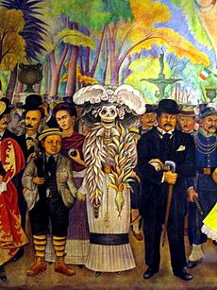
Interpretó la vida y las actitudes sociales del pueblo mexicano, representados en sus grabados con calaveras vestidas de gala, calaveras en fiesta de barrios, en calles citadinas, en las casas de los ricos. Dibujó calaveras montadas a caballos, en bicicletas, con las que señalaba las lacras, la miseria y los errores políticos del país. Es el caso original de 'La Catrina', grabado que representa una burla a la clase alta del Porfiriato.
Fue el muralista Diego Rivera quien hizo uso de ella y le agregó el vestuario en su mural “Sueño de una tarde dominical en la Alameda Central”, también fue él quien la bautizó como “Catrina”, nombre con el que se popularizaría.

Slide 14
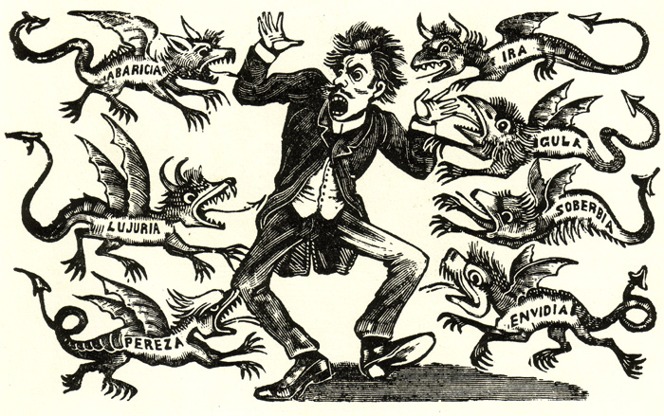
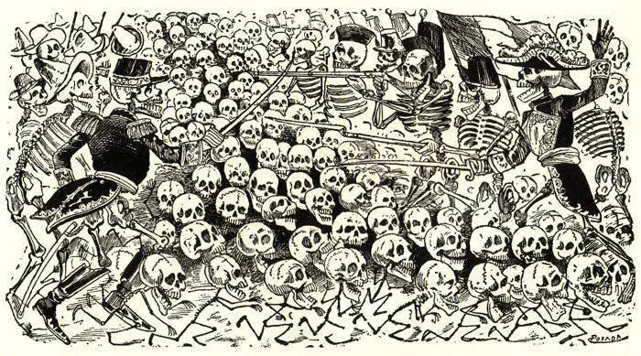
389 CALAVERA DE LA INTERVENCIÓN
LOS SIETE VICIOS

Slide 15
MUSICA

Slide 16
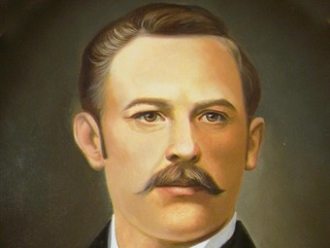
Ricardo Castro Herrera
Músico, Compositor y pianista. Originario de la Hda. De Sta. Bárbara, Municipio de Nazas, Durango el 7 de febrero de 1964

Slide 17
Ricardo Castro Herrera
Estudia desde temprana edad al grado de componer canciones que fueron populares a la edad de 8 años.
Ingresa al Conservatorio Nacional de Música a la edad de 13 años, donde estudia 3 años y su genio florece aún más.

Slide 18
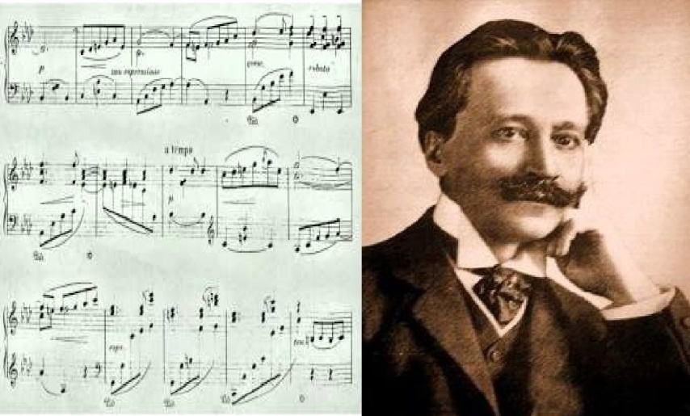
Ricardo Castro Herrera
Sus obras mas conocidas son el vals Capricho, sus óperas Atizimba (asobre la conquista de Michoacán), La leyenda de Rudel, Don Juan Austria, Satán Vencido, entre otras.

Slide 19
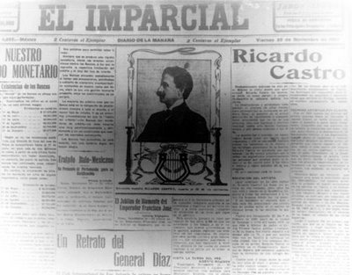
Ricardo Castro Herrera
Escribió el primer concierto para piano y orquesta escrito en América Latina y el concierto de violonchelo y orquesta.

Slide 20
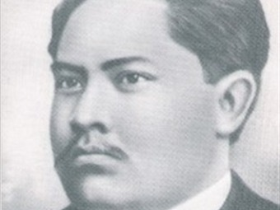
Felipe de Jesús Villanueva
Nació el 5 de febrero de 1962 en Tecamac, distrito de Otumba, Estado de México.

Slide 21
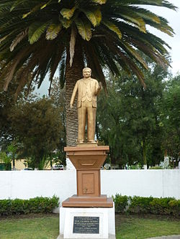
Felipe de Jesús Villanueva
A la edad de 10 años realiza su primera composición músical: una cantata épica, al cura Hidalgo y al año siguiente compone unna muzurca: La Despedida.

Slide 22
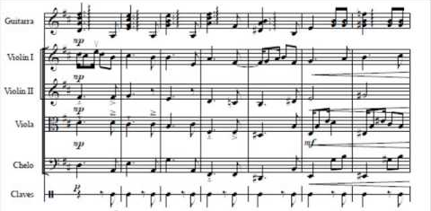
Felipe de Jesús Villanueva
En 1873, es enviado a la Ciudad de México a estudiar al Conservatorio Nacional de Música.
Destacó como arreglista y compositor.

Slide 23
Felipe de Jesús Villanueva
Entre sus obras destacan:
  Vals del amor
  Vals Causerie
  Danzas Humorísticas
  Ana
  Un sueño después del baile
  Sueño Dorado
  Opera Keofra
  Arreglos de Zarzuela
  Molinero de Subiza
  El Rey que Rabió.

